Slide 1



폰트 : 배달의 민족 한나는 열한살
http://font.woowahan.com/hanna11yrs/

Slide 2

놀이 설명 영상
https://youtu.be/rVCX7N5ynOo

Slide 3
학습문제
계절에 따라 고장 사람들의 생활 모습이 어떻게
다른지 알아봅시다.

Slide 4


오늘의 수업놀이
릴레이 그리기

Slide 5
릴레이 그리기란?
모둠원들이 릴레이로 그림을 그리고 술래가 정답을 맞히는 놀이

Slide 6
활동 소개
한 책상과 의자만
교실 뒤를 바라보도록 돌립니다.

Slide 7
활동 소개
화면에 문제가 나오면
1번부터 그림으로 그립니다.
(30초 동안!)

Slide 8
활동 소개
30초가 지나면 다음 학생이 받아 바로 그림을 이어 그립니다.

Slide 9



주의!
이 때, 힌트가 될만한 어떤 말도
해서는 안됩니다!
(혹은 술래가 듣지 못하게 속삭이기)

Slide 10
주의!
그림에는 글이나 숫자를
사용할 수 없습니다.

Slide 11
활동 소개
4번 학생까지 다 그리면 술래가 받고, 그림의 정답을 30초 안에 적습니다.

Slide 12
활동 소개
다음 문제를 풀 땐 술래가
자리를 옮겨요.

Slide 13
활동 소개
그림의 정답만 맞히면 +1점,
정답과 관련된
계절까지 맞히면 +2점!

Slide 14
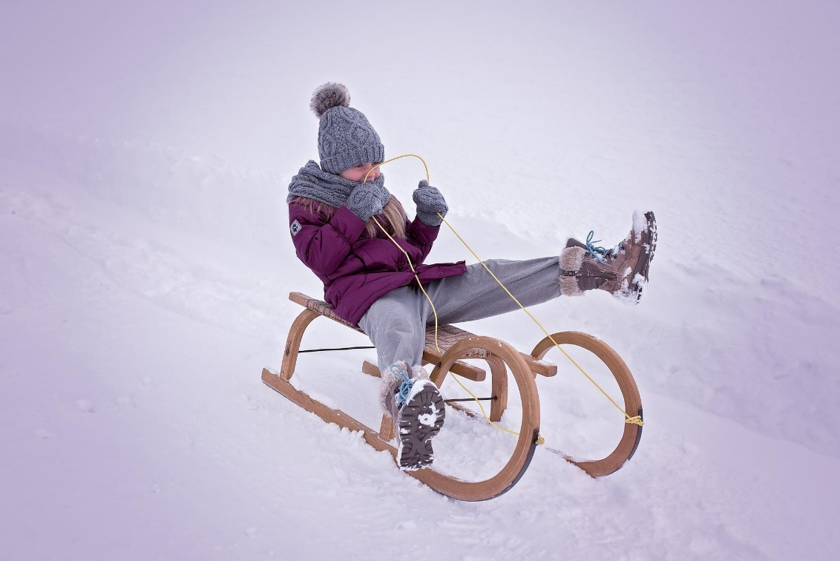
예) <눈썰매>만 맞히면 1점,
<겨울-눈썰매>을 맞히면 2점

Slide 15
정리활동
지금부터 시작!

Slide 16
여름-얇은 옷

Slide 17
그리기 시작~!

Slide 18
여름- 에어컨

Slide 19
그리기 시작~!

Slide 20
봄- 모내기

Slide 21
그리기 시작~!

Slide 22
겨울- 낮은 기온

Slide 23
그리기 시작~!

Slide 24
가을- 단풍 구경

Slide 25
그리기 시작~!

Slide 26
겨울- 두꺼운 옷

Slide 27
그리기 시작~!

Slide 28
봄- 꽃구경

Slide 29
그리기 시작~!

Slide 30
겨울- 보일러

Slide 31
그리기 시작~!

Slide 32
가을- 농작물 수확

Slide 33
그리기 시작~!

Slide 34
여름- 높은 기온

Slide 35
그리기 시작~!

Slide 36
겨울- 명태

Slide 37
그리기 시작~!

Slide 38
여름- 물놀이

Slide 39
그리기 시작~!

Slide 40
겨울- 스키

Slide 41
그리기 시작~!

